Slide 1
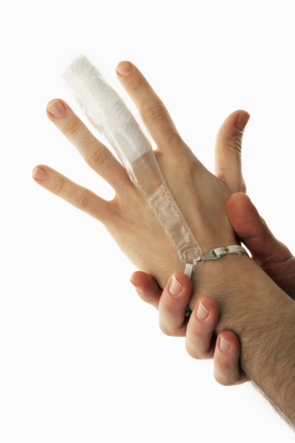
第三章 職場安全
長期處於不良的作業環境或作業方式不正確，都有可能會發生工作上的傷害！！
想想看你的家人，有沒有發生過職業傷害的情形？

Slide 2
職業傷害與防範-1
一旦發生職業傷害，輕則耗費時間、金錢治療，重則造成身體殘疾，失去工作能力無法維持生計，甚至危及生命。
瞭解工作環境中可能潛藏的傷害，是避免職業傷害的第一步。
★塵肺症：為一種吸入性肺部疾病，吸入煤灰沉積於小支氣管，引發肺組織的反應所致。
◎煤礦工人、陶瓷工人、隧道工人、雕刻石頭、、

Slide 3
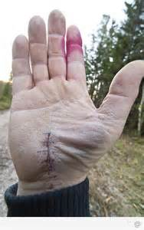
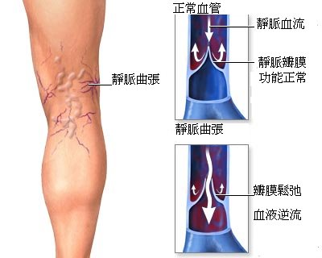
職業傷害與防範-2
★可在電腦桌前人放置仙掌！
◆電腦文書工作者
腕隧道症候群
◆美容美髮
→靜脈曲張
靜脈為了將血液送回心臟，
每隔10~20公分有一個瓣膜，
阻擋血液回流，而肌肉群在
運動時收縮，像幫浦般將血
液往心臟的方向壓，才不會
讓血液聚積在某處。
★一旦發生靜脈曲張，人體無法自行修復！
可透過運動、飲食、彈性絲襪、生活作息來改善。

Slide 4
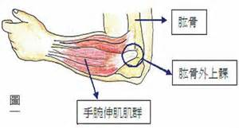
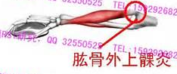


職業傷害與防範-3
◆餐飲業者
◆建築工程業者
◆機械操作員
◆醫事檢驗員
★常造成：白血病，長期接觸輻射所引起
◆搬運業者
★常造成：椎間盤突出
搬運重物時，要完全蹲下，持穩後再慢慢垂直起身。

Slide 5
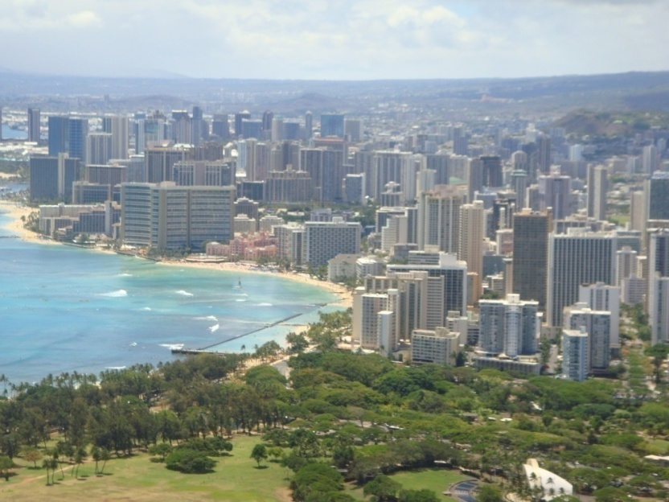
職業安全寶典
想要讓職業可能帶來的災害減至最低除了要懂得選擇與維護良好的工作環境，也要隨時提高警覺、遵守操作程序、使用防護設備。
1.定期健康檢查
2.安全的操作模式
3.從事適當休閒活動
4.增加對職業安全的認知
5.良好的衛生習慣
6.身體不適應立刻就醫
7.妥善使用安全防護設備
8.避免職場性騷擾
9.國中生打工相關規定的認知：
★勞動基準法規定15歲以上未滿16歲被雇用工作者，稱為童工。

Slide 6
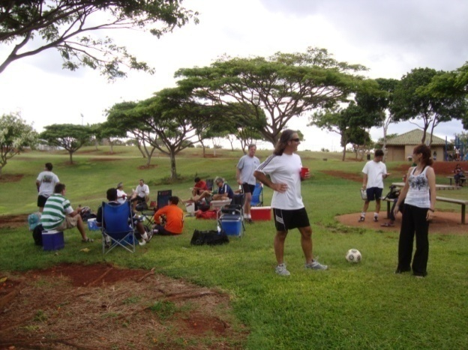

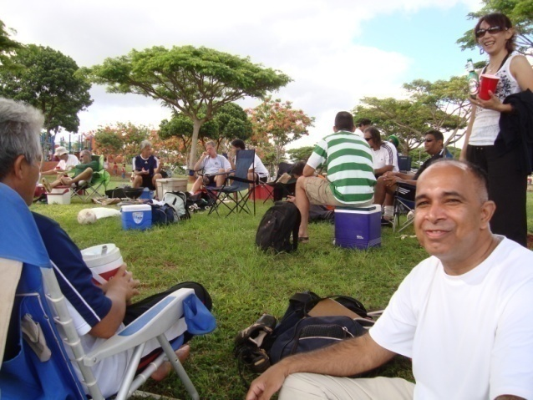
關懷家人職業安全與健康
1.隨時關心家人健康
2.注意家人工作情形
3.幫助家人下班後充分休息
體諒家人的辛勞，為他們
分擔家務，並為他們爭取一
點休息的時間。
4.利用休閒或運動調劑身心

Slide 7



什麼是有機溶劑
它們常被用來稀釋溶解無法溶於水的物質，
像油漆、染料、殺蟲劑、粘著劑和噴霧劑等。
有機溶劑大多提煉自石油，所以，汽油本身就是多種有機溶劑之混合物。
室內的家具、文具、化妝品、清潔劑、芳香劑，都會釋放有機溶劑。

